Slide 1
地球自转的地理意义
昼夜更替
地球自转的地理意义
地方时差
物体水平运动偏向
Notes:
工业生产过程

Slide 2

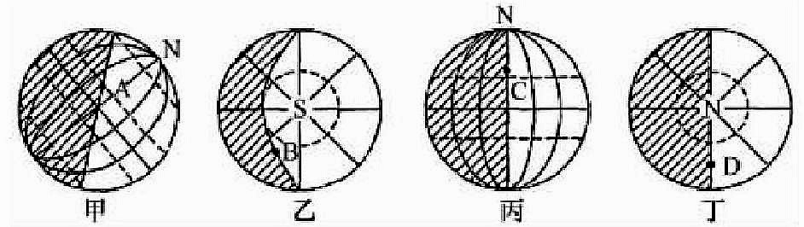
要点探究
晨昏线的判断及应用
判断下图Ａ、Ｂ、Ｃ、Ｄ、Ｅ、Ｆ、Ｇ、Ｈ各为什么线？
Ｅ
Ｃ
Ａ
Ｂ
Ｇ
Ｈ
Ｆ
Ｄ
Ａ、Ｄ、Ｆ、Ｈ晨线；Ｂ、Ｃ、Ｅ、Ｇ昏线；
侧视图
俯视图
斜视图
投影图
例5:下图Ａ、Ｂ、Ｃ、Ｄ四点处于黄昏的是：
Ａ
Ｃ
Ｂ
Ｄ
Notes:
工业生产过程

Slide 3
探究点 地方时与区时、日期变更线

Slide 4
1、地方时：由于地球自西向东自转，在同纬度地区，相对位置偏东的地点先看到日出，这样时刻就有了早迟之分。显然，偏东地点的时刻要早些。这种因经度不同而不同的时刻统称为地方时。同一经线上的地方时相同，不同经线上的地方时不同。
2、经度每隔15⁰，地方时相差1小时，经度每隔1⁰，地方时相差4分钟

Slide 5
地方时的计算方法
（1）已知某一地的地方时，求另一地的地方时
所求地方时＝已知地方时±经度差×4分钟
（时间“东加西减”，时区差“同减异加）

Slide 6
例1、北京时间为15点时，赤水（106°E）地方时是几时几分？
解析：①计算出两地的经度差；
②经度相差15°时刻相差1小时，经度相差1°时刻相差4分钟，经度相差1´时刻相差4秒。
答案：14点4分

Slide 7
地方时的计算方法
（2）已知某一地的经度，求另一地的经度
某地经度=已知经度±1°/4分钟×两地地方时差数（小时）

Slide 8
例2、已知75°W的地方时是12点，乙地的地方时是9点40分，问乙地的经度是多少？
解析：①计算出两地的时差；
②时刻相差1小时，经度相差15°……
答案：110°W
思考：已知济南位于117°E，当济南地方时为12点时，成都的地方时为11时08分，则成都的经度为( )
A
104°E B. 102°E
C. 132°E D. 128°E

Slide 9
区时的计算方法
已知某一时区的区时，求另一时区的区时
所求地的区时=已知区时±时差
式中，时间“东加西减”，时区差“同减异加”

Slide 10
经典回眸
一架飞机从圣彼得堡（60°N，30°E）起飞，向西南经过11小时飞抵古巴首都哈瓦那（西5区）。起飞时圣彼得堡时间为18日15时。据此回答下题。
飞机到达哈瓦那时，当地时间是( )
A. 19日12时 B. 19日19时
C. 18日12时 D. 18日19时
D

Slide 11
航行的时间计算问题 总结
出发地的区时±两地的区时差数＋航行时间=所求地到达时的区时

Slide 12
注意事项：时间计算分三步—画数轴、定方向、代公式；若求出时间大于24小时，减去24，日期加一天；出现负值，加上24，日期减一天；时间计算采用24小时制，计算过程要注意星期变化，月份变化（大小月差异，平年与闰年差异），年份变化；地理计算中时间的早晚与日常生活中所说时间早晚刚好相反。东早西晚，先到为早

Slide 13
经典回眸
2008年北京奥运会火炬选取了“渊源共生、和谐共融”的“祥云”图案。火炬传递将于2008年3月31日从北京开始，经过国内外135个城市和地区，8月8日传回北京奥运会开幕式主会场。回答下题。
若火炬由南美洲的布宜诺斯艾利斯（34°36′S, 58°22′W）出发，出发时北京时间为某日凌晨3时，11小时后传递到非洲的达累斯萨拉姆（6°50′S, 39°18′E)，火炬到达时当地的区时是（ ）
A．前一日15时 B．当日9时
C．前一日22时 D．当日8时
B

Slide 14
三：四年广东高考原题回顾（2010－2013）
2010年综合题：
2010年5月8日21时(北京时间)，一艘货轮从上海出发，该货轮航行720小时抵达纽约（西五区），此时，纽约的区时是2010年6月 日 时。（4分）
7 8

Slide 15
北京时间就是北京的地方时吗？
北京时间是指北京所在的东八区的区时，即东经120 °E的地方时，不是北京所在的116°E的地方时。

Slide 16
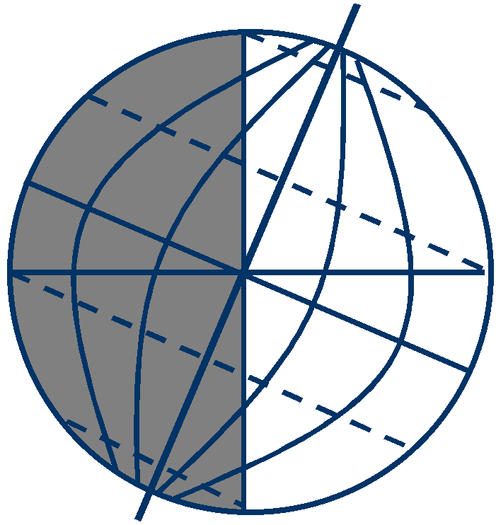
关键时刻的确定
图中隐含的地方时通常有：
12时—昼半球中央经线地方时；
0时 —夜半球中央经线地方时；
6时 —赤道与晨线相交点所在的经线地方时 ；
18时—昏线与赤道相交点所在的经线地方时 ；
0
6
12

Slide 17
各国标准时
1、北京时间
2、国际标准时间(世界时)
3、夏令时：
有些高纬度和中纬度国家为了充分利用夏季较长的白昼时间，实行日光节约制，在每年夏半年，把全国的钟表拨快一小时或者半小时，称为夏令时。

Slide 18
当伦敦夏令时7月27日20∶12开幕时,对应的北京时间为( )
A．7月27日3∶12 B．7月28日3∶12
C．7月28日4∶12 D．7月27日4∶12
解析：伦敦为中时区，北京为东八区，开幕时伦敦区时为7月27日20∶12－1时＝7月27日19∶12。由区时计算公式计算北京时间为7月27日19∶12＋8时＝7月28日3∶12。
答案：B

Slide 19
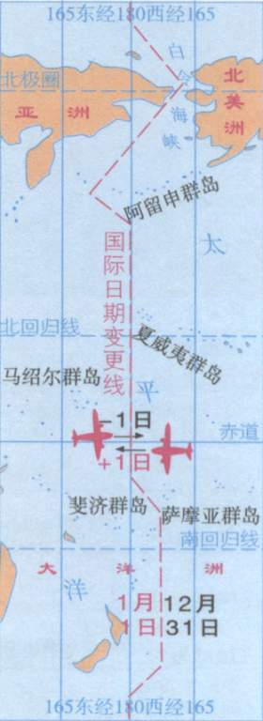
日界线就是180°经线吗？
日界线原则上为180º经线，但不完全与180º经线吻合

Slide 20
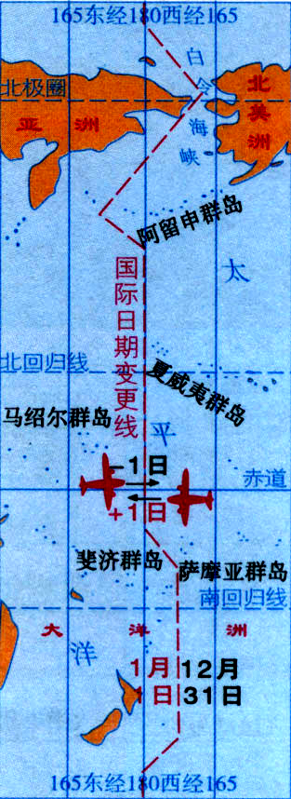
(4)日界线
①概念
自然界线：地方时为____________。
人为界线：又称国际日期变更线(大致沿
____________)。
0时的经线
180°经线
（不完全重合）

Slide 21
国际日期变更线
东
十
二
区
西
十
二
区
日界线
减一天
加一天
180度经线作为地球上的“今天”与“昨天”的分界线，
日界线两侧钟点相同但日期正好相差一天。

Slide 22
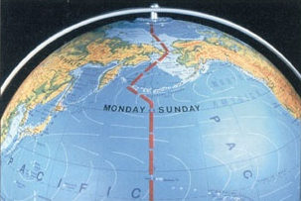
国际日期变更线与日期早晚
早一天
晚一天
减一天
加一天

Slide 23
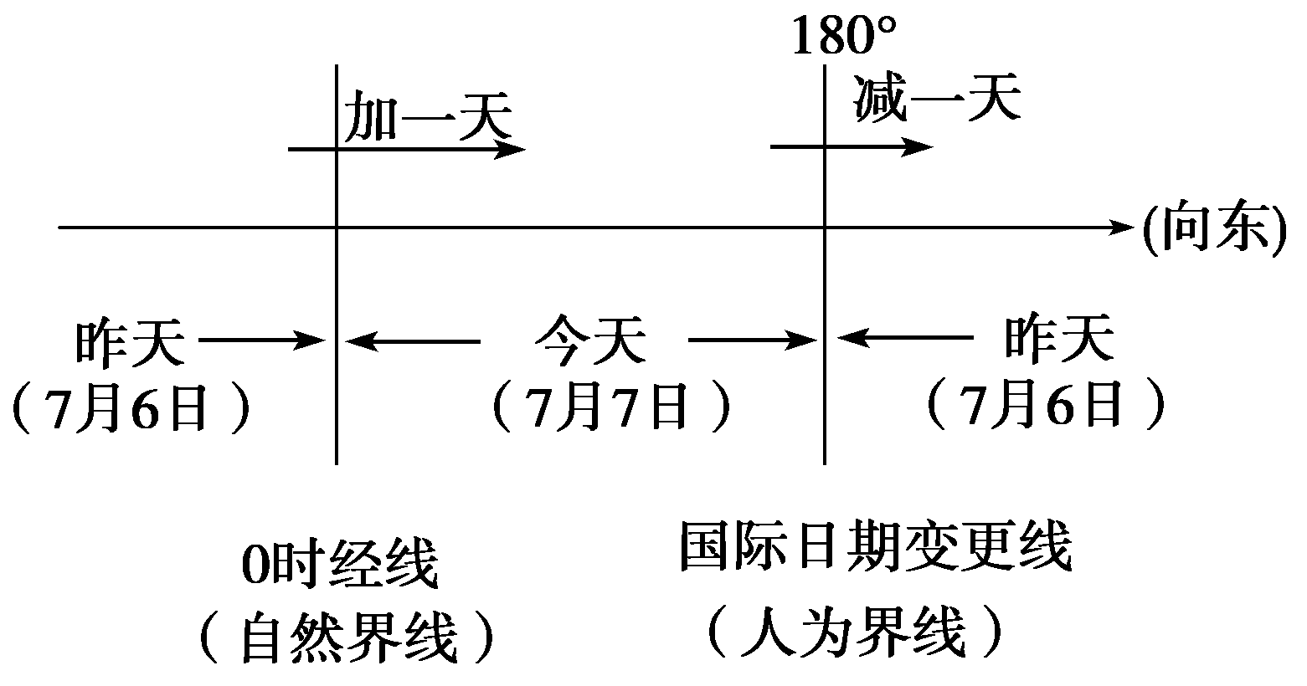
②两条界线的判断
顺着地球自转的方向，过零时经线日期要加一天，过国际日界线日期则要减一天。

Slide 24
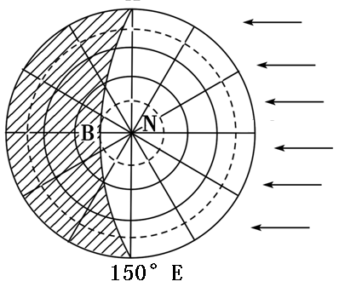
③日期范围的确定
向东至180°为新日期
0时经线
向西至180°为旧日期
新日期范围： 60°E向东至180°
旧日期范围： 60°E向西至180°
60°E
自然界线
新日期
人为界线
180°

Slide 25
④日期比例
新日期范围： 60°E向东至180°，经度跨120°
旧日期范围： 60°E向西至180°，经度跨240°
新、旧日期比例： 120 ÷240＝1/2
新日期占全球比例： 120 ÷360＝1/3
旧日期占全球比例： 240 ÷360＝2/3
60°E
自然界线
新日期
人为界线
180°

Slide 26
④日期比例
新日期范围： 0点至8点，跨8小时
旧日期范围： 24－8＝16，跨16小时
新、旧日期比例：8 ÷16＝1/2
新日期占全球比例： 8 ÷24＝1/3
旧日期占全球比例： 16 ÷24＝2/3
0点
自然界线
新日期
人为界线
8点

Slide 27
2013年选择题：
北京时间2012年12月21日19：18，北半球迎来冬至。此刻，日期为2012年12月22日的地区约占全球面积的
A.0 B.1/3 C.1/2 D.2/3
A

Slide 28
(2)北京时间是：
A．10日8时 B．10日20时
C．11日20时 D．11日8时
典型例题分析
此经线为日界线，即180°经线，地方时为12时。
此经线是日期变化的线，
是地方时为0时的这一条
3、读右图以北极为中心的
示意图，若阴影部分代表
4月10日，非阴影部分代表
4月11日。
(1)则甲的时间为：
A．3时 B．9时
C．15时 D．12时
A
N
D
·
120°E
甲

Slide 29
沿地表水平运动物体的偏移
1、地转偏向力：促使物体水平运动方向产生
偏转的力。
2、方向：与物体的运动速度方向垂直，北半球向右，南半球向左。
3、大小：与纬度和物体的运动速度成正相关。

Slide 30


物体水平运动偏向 ：判断方法——左右手法则
北半球
南半球
右手
左手
Notes:
工业生产过程

Slide 31
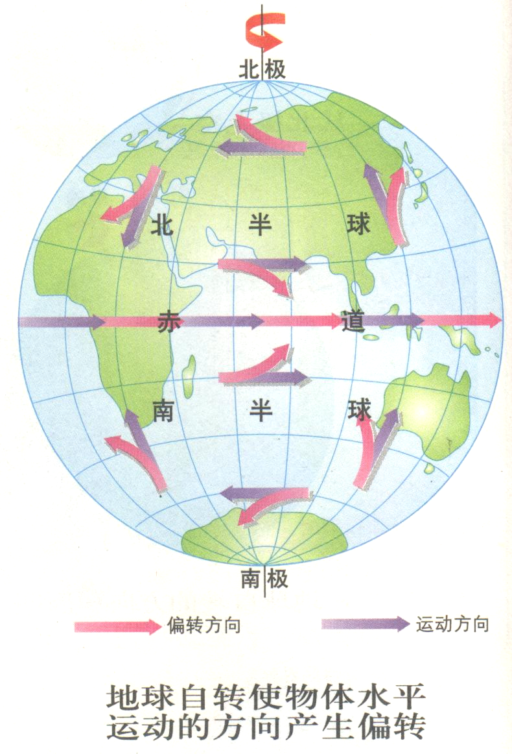

Slide 32
4、偏转规律：
①在北半球向右，
在南半球向左；
赤道上，物体水平运动不偏向；
②随速度和纬度增大而加大偏转。

Slide 33
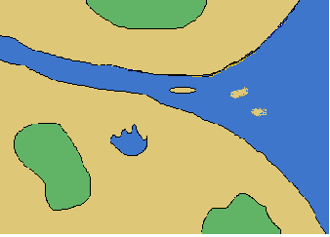
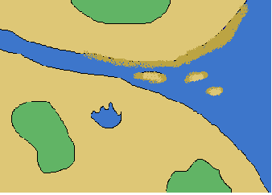
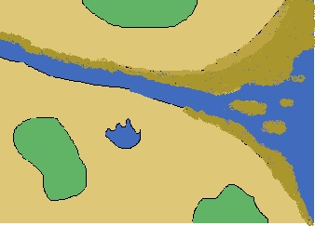
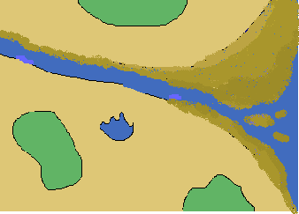
请思考:
(1)河流水流向哪个方向偏向?
(2)泥沙向哪一岸沉积的多?
三角洲平原
北半球长江三角洲的形成过程

Slide 34
恒河位于南亚地区，是世界三大观潮点之一。据此分析：
1. 哪边河岸的淤积泥沙更多？
2. 哪边河岸的潮水更壮观？
恒河
孟加拉国
孟加拉国
东岸
孟 加 拉 湾

Slide 35
（2010广东高考）下列关于河流的叙述，正确的是( )
A．河流右岸更容易遭受侵蚀
B．河水最深处位于河床中心
C．水面宽度一年中洪水期最大
D．自上游向下游流量逐渐增加
C

Slide 36
地球自转的地理意义
昼夜交替与昼夜现象：
昼夜更替
晨昏线：晨、夜半球的分界线
地球自转的地理意义
周期及意义：1个太阳日（24小时）
影响起居作息及昼夜温差
地方时：因经度而不同的时刻，“东早西迟”
地方时差
时区和区时：
日界线与日期变更：自然日界线——0时经线；
人为日界线——180º经线
物体水平运动偏向
偏转规律：南左北右，赤道不偏（左右手法则）
地转偏向力：与纬度、速度成正比
Notes:
工业生产过程

Slide 37


春分
3月21日
夏至
冬至
6月22日
22日12月
秋分
9月23日

Slide 38

日 期
节气
（北半球）
太阳直射点的位置
该日期之后太阳直点
移动方向
6月22日前后
9月23日前后
12月22日前后
3月21日前后

Slide 39
日 期
节气
（北半球）
太阳直射点的位置
该日期之后太阳直点
移动方向
6月22日前后
夏至 北回归线 向南移动
9月23日前后
秋分 赤道上 向南移动
12月22日前后
冬至 南回归线 向北移动
3月21日前后
春分 赤道 向北移动

Slide 40
太阳直射点的回归运动
北极圈
夏至
6月22日
北回归线
3月21日
第二年春分
赤道
春分
3月21日
秋分
9月23日
冬至
12月22日
南回归线
南极圈

Slide 41
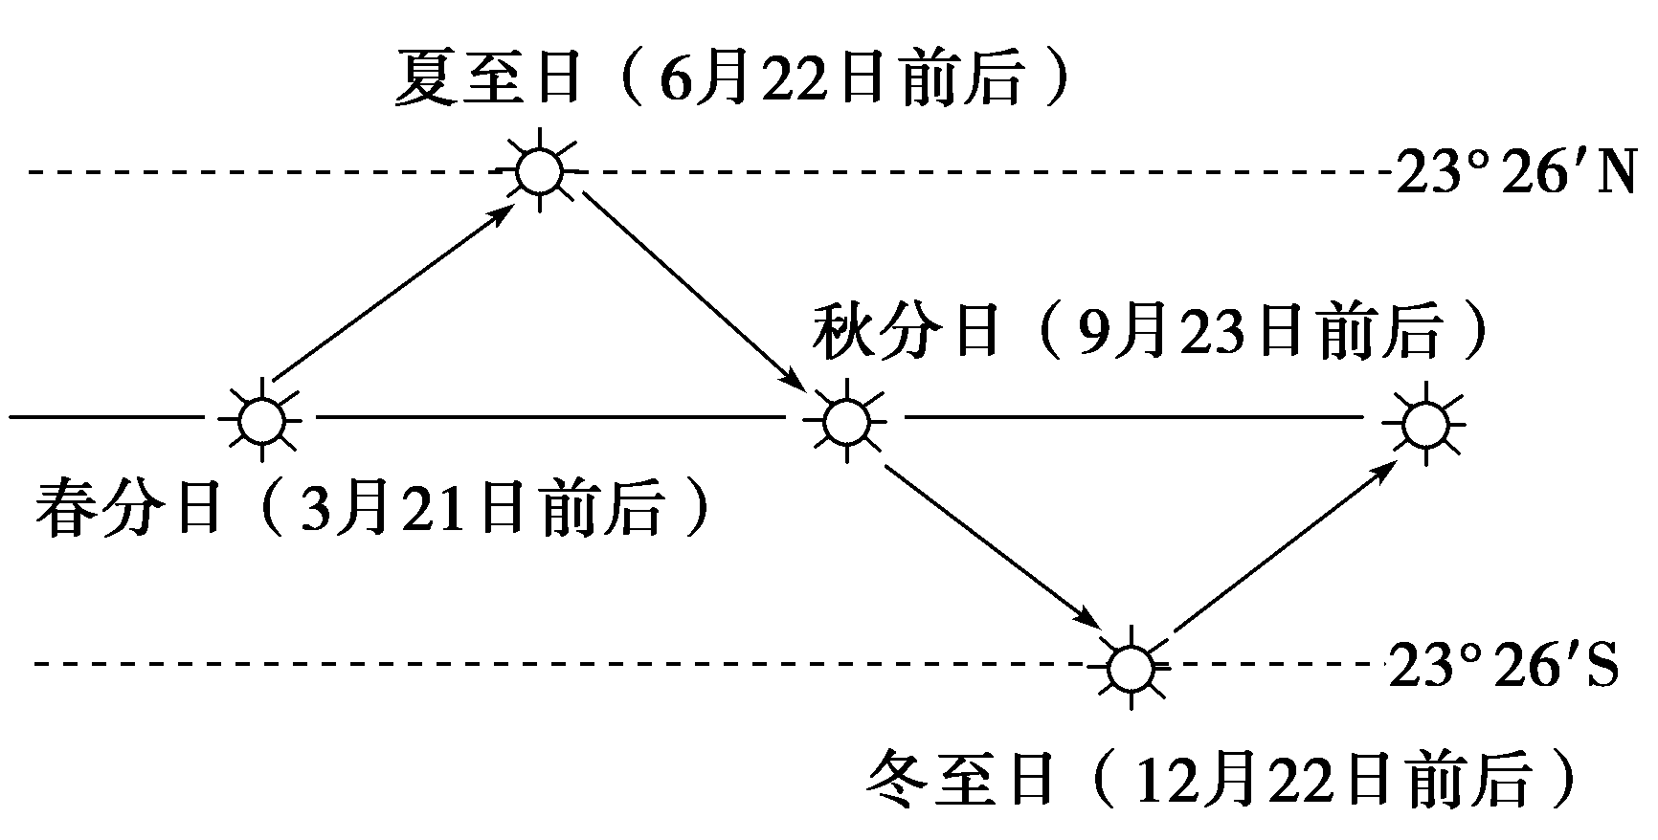
太阳直射点的季节移动

Slide 42
北半球夏半年
北半球冬半年
思考：
1、一年中太阳直射北半球的时间是 。
直射南半球的时间是 。
春分日至秋分日
秋分日至次年春分日

Slide 43
思考：
2、六一儿童节太阳直射在地表哪儿？
之后几天太阳直射点向 方向移动。
赤道至北回归线间
北

Slide 44
思考：
3、南北回归线之间地区，每年获得 次太阳直射；
南北回归线上，每年获得 次太阳直射；
南北回归线之外的地区，每年 次太阳直射。
两
一
零

